Slide 1
Mobile Programming
KeuanganKu
Presentasi Proyek Akhir
Mobile Programming
Kelompok 2

Slide 2
Mobile Programming
KeuanganKu
Anggota Kelompok
Derza Andreas
Muhammad Fajar Raihan
UI/UX | Front-end | Back-end
Desainer basis data | Dokumentasi
Rifqi Abdillah
Syafiq Najwan
Front-end | Dokumentasi
Desainer basis data | Dokumentasi
M. Dhafa Mahardika
Back-End | Dokumentasi

Slide 3
Bagian I
Pendahuluan

Slide 4
Pendahuluan
Tidak Mengetahui Keuangan secara keseluruhan
Dalam mengatur keuangan pribadi, seringkali kita dihadapkan pada sejumlah tantangan yang memerlukan perhatian khusus. Misalnya, sulitnya melacak dan mencatat setiap pengeluaran secara teratur, bersama dengan kendala dalam merencanakan tabungan untuk masa depan. Selain itu, kompleksitas transaksi keuangan modern turut menambah kerumitan dalam memahami arus kas secara menyeluruh.
Pemahaman yang kurang tentang investasi dan kekurangan perencanaan keuangan jangka panjang juga dapat menjadi hambatan signifikan. Semua hal ini dapat menyulitkan kita dalam membuat keputusan finansial yang cerdas dan terinformasi.
Kesulitan untuk melacak pengeluaran
Kesulitan untuk meringkas data pengeluaran

Slide 5
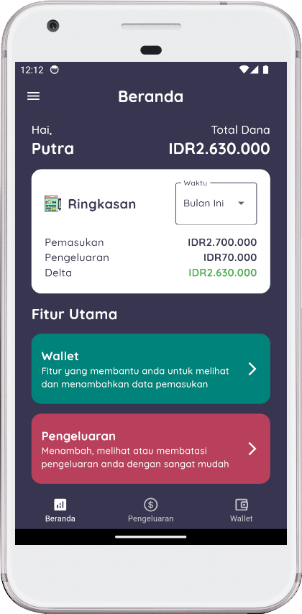
Tidak Mengetahui Keuangan secara keseluruhan
Kesulitan untuk melacak pengeluaran
Kesulitan untuk meringkas data pengeluaran

Slide 6
KeuanganKu
Aplikasi yang dirancang untuk memberikan dukungan dalam mengelola keuangan Anda secara lebih efisien.

Slide 7
Bagian II
Landasan Teori

Slide 8
Dart
Dart adalah bahasa pemrograman modern yang dirancang oleh Google untuk membangun aplikasi web, mobile, dan server. Dengan sintaksis bersih, Dart mendukung tipe data kuat, pemrograman asinkron, dan memiliki pustaka standar serta framework seperti Flutter untuk pengembangan aplikasi mobile lintas platform. Dart dapat dijalankan pada Dart VM atau dikompilasi menjadi JavaScript untuk performa tinggi.
Aplikasi kelompok kami menggunakan Bahasa Dart sebagai Bahasa utama dalam pengembangan

Slide 9
Flutter
Bahasa Pemrograman Dart: Flutter menggunakan bahasa pemrograman Dart sebagai bahasa utamanya. Dart dipilih karena memiliki sintaksis yang bersih, mendukung pemrograman berorientasi objek, dan dapat dijalankan di atas Dart VM atau dikompilasi menjadi JavaScript.
Single Codebase untuk Platform yang Berbeda: Salah satu keunggulan utama Flutter adalah kemampuannya untuk menghasilkan aplikasi untuk platform yang berbeda, seperti iOS dan Android, dari satu kode sumber (single codebase). Ini memungkinkan efisiensi pengembangan dan pemeliharaan..
Hot Reload: Fitur Hot Reload Flutter memungkinkan pengembang melihat perubahan langsung pada aplikasi saat pengembangan berlangsung tanpa harus me-restart aplikasi. Hal ini mempercepat siklus pengembangan.
Framework Terstruktur: Flutter memiliki struktur framework yang terorganisir dengan baik, dengan berbagai paket dan perpustakaan yang mendukung pengembangan aplikasi. Ini membantu pengembang dalam membangun aplikasi dengan fitur yang beragam.

Slide 10
Android
Bahasa Pemrograman Java/Kotlin: Android menggunakan bahasa pemrograman Java sebagai bahasa resmi untuk pengembangan aplikasi. Kotlin juga diperkenalkan sebagai alternatif yang semakin populer karena kelebihannya dalam penulisan kode yang lebih ringkas dan ekspresif.
Manifest File: Setiap aplikasi Android memiliki file manifest (AndroidManifest.xml) yang berisi informasi penting tentang aplikasi, seperti daftar aktivitas, izin, dan konfigurasi.
SQLite Database: Untuk menyimpan dan mengelola data lokal, Android menggunakan SQLite Database. Ini adalah database relasional kecil yang terintegrasi langsung ke dalam sistem Android.
Activity dan Fragment: Activity adalah komponen inti dalam aplikasi Android, mewakili satu layar dengan antarmuka pengguna. Fragment adalah bagian dari Activity yang dapat digunakan untuk membuat antarmuka yang lebih modular.

Slide 11
SQLite
Database Relasional: SQLite adalah sistem manajemen basis data relasional ringan yang menyimpan data dalam tabel terstruktur.
Zero Configuration: SQLite tidak memerlukan konfigurasi server yang rumit. Database-nya disimpan dalam satu file, memudahkan penggunaan dan distribusi.
Tipe Data: Mendukung tipe data seperti INTEGER, TEXT, REAL, dan BLOB untuk menyimpan berbagai jenis informasi.
Operasi CRUD: SQLite mendukung operasi Create, Read, Update, dan Delete (CRUD) untuk manipulasi data dalam tabel.
SQL Query: Menggunakan SQL (Structured Query Language) untuk mengakses, mengelola, dan mengambil data dari database.
Portable dan Cross-Platform: SQLite dapat digunakan di berbagai platform dan bahasa pemrograman, menjadikannya portabel dan kompatibel secara lintas platform.

Slide 12
Android Studio
Integrated Development Environment (IDE): Android Studio adalah IDE resmi dari Google untuk pengembangan aplikasi Android. Ini menyediakan lingkungan yang terintegrasi untuk menulis, menguji, dan mendebug kode.
Dukungan Bahasa Pemrograman: Mendukung Java dan Kotlin sebagai bahasa pemrograman resmi untuk pengembangan aplikasi Android.
Emulator Android: Android Studio menyediakan emulator Android bawaan untuk menguji aplikasi di berbagai perangkat dan versi Android.
Plugin Ekstensif: Mendukung penggunaan plugin ekstensif, termasuk plugin untuk bahasa pemrograman tambahan dan kerangka kerja eksternal.
Dukungan Debugging: Fitur debugging yang kuat, termasuk pemantauan variabel, penanda breakpoints, dan fitur "Instant Run" untuk mengaplikasikan perubahan langsung ke aplikasi yang sedang berjalan.

Slide 13
Pub
Package Manager: 'pub' adalah manajer paket untuk Flutter dan Dart. Digunakan untuk mengelola dan mendownload paket (libraries atau dependencies) yang dibutuhkan dalam pengembangan.
File 'pubspec.yaml': 'pubspec.yaml' adalah file konfigurasi yang berisi daftar paket, versi, dan konfigurasi proyek lainnya. Digunakan untuk mendefinisikan dependensi dan konfigurasi proyek Flutter..
Penggunaan di Flutter: Digunakan dalam proyek Flutter untuk menambahkan dan mengelola paket-paket yang dibutuhkan oleh aplikasi, seperti paket UI, manajemen state, atau paket-paket lainnya.
Pub Server: 'pub' menyediakan server pub.dev, platform resmi untuk meng-host dan mencari paket Flutter dan Dart. Pengembang dapat mencari, mengunggah, dan membagikan paket melalui server ini..

Slide 14
Bagian III
Metode Program
Usecase Diagram

Slide 15
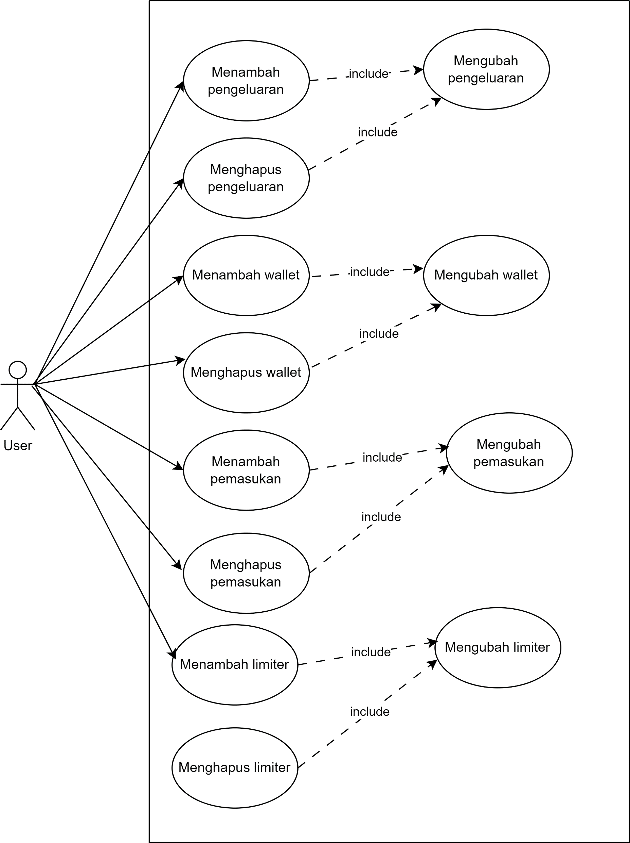

Slide 18
Bagian III
Metode Program
ERD dan LRS

Slide 19
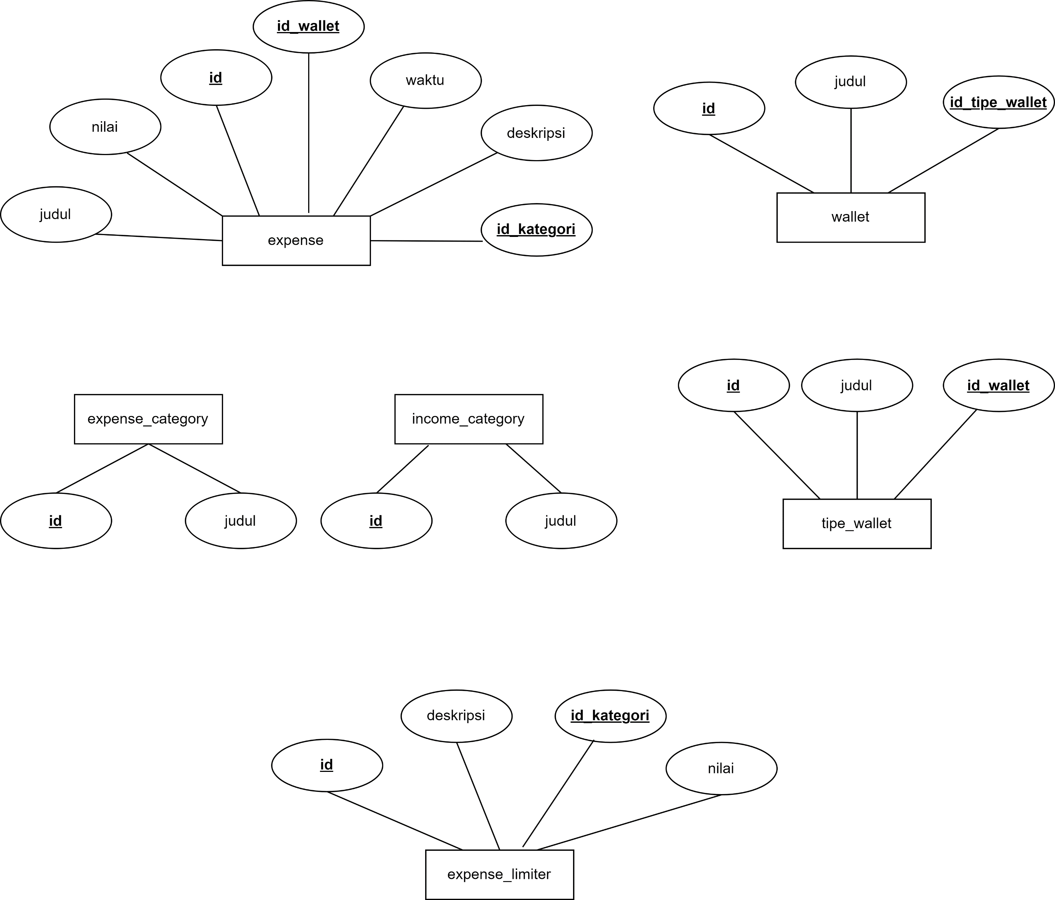

Slide 22
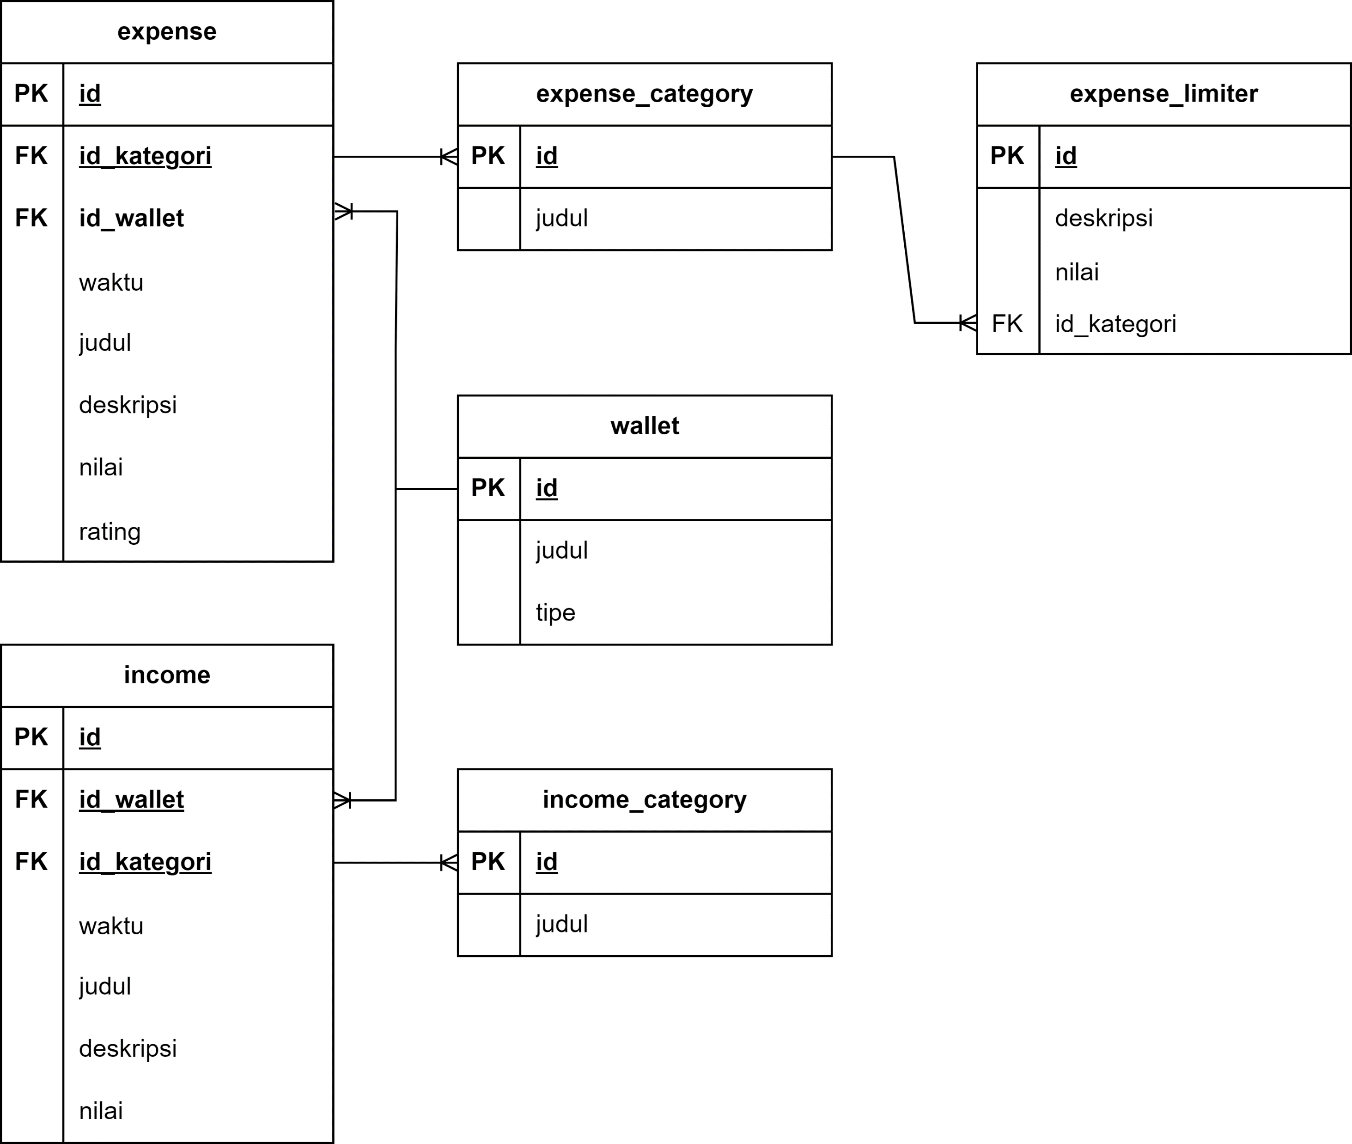

Slide 25
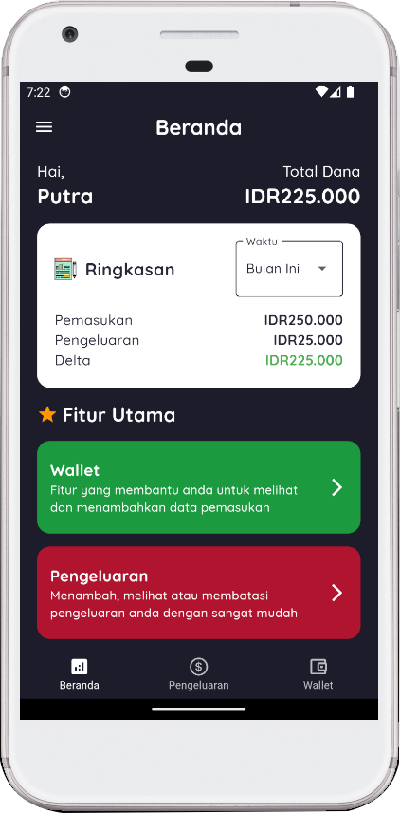
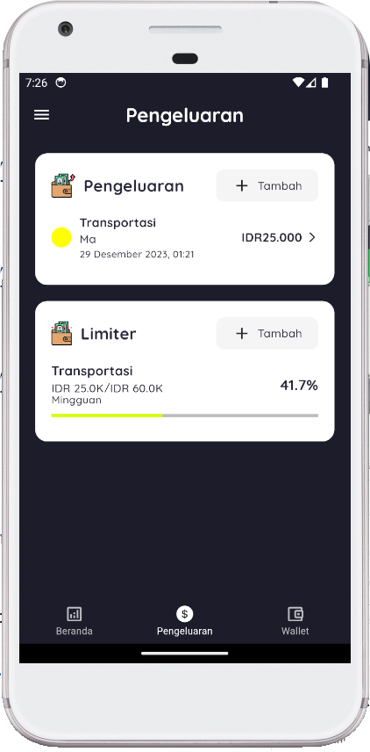
Bagian IV
Running Program

Slide 26
Screenshot Program

Slide 28
Bagian V
Penutup

Slide 29
Kesimpulan
KeuanganKu hadir sebagai solusi inovatif untuk membantu kita mengelola keuangan dengan lebih efisien.
Dengan berbagai fitur unggulan, platform ini dirancang khusus untuk mempermudah perencanaan, pemantauan, dan optimalisasi segala aspek keuangan Anda.
Dengan menggunakan KeuanganKu, Anda dapat dengan lebih mudah mengontrol dan mengatur keuangan Anda, membantu Anda mencapai tujuan keuangan dengan lebih baik.

Slide 30
Selesai

